Slide 1
淺談憲法訴訟之理論與實務
陳信安
國立中興大學法律專業學院教授

Slide 2
曾參與之憲法法庭言詞辯論經驗
訴訟代理人
公立學校教職員退撫給與案之教育部訴訟代理人（釋783）
黨產條例案之黨產會訴訟代理人（釋793）
沒收犯罪所得規定溯及既往案之法務部訴訟代理人（111年憲判字第18號）
國會擴權案之行政院訴訟代理人（113年憲國字第1號行政院聲請案）

Slide 3
幕後協助
農田水利會改制案（111年憲判字第14號）
公職年資併社團年資案（112年憲判字第3號）
指定專家學者
具合格教師資格代理教師職前年資提敘案（113年憲判字第7號）

Slide 4
關於書狀
憲訴法之規定
第14條第3項規定，書狀之格式及其記載方法，由司法院定之
第18條第1項規定，憲法法庭應於受理聲請案件後，於憲法法庭網站公開聲請書及答辯書
第18條第3項規定，聲請書及答辯書公開之方式及限制公開之事項，由司法院定之

Slide 5
憲法訴訟書狀規則
第4條第1項規定，書狀內容之頁數、格式及記載方法，應依附件一之規定。但依憲法法庭所命提出之補充聲請書、補充答辯書、言詞辯論意旨書頁數或字數經憲法法庭另有限定者，不在此限
第4條第2項規定，書狀附具之證據及文件，不計入限制之頁數

Slide 6
憲法法庭之組成
憲法本文相關規定僅言及司法院大法官職司憲法之解釋，未規定應以何等組織形式解釋憲法
憲法增修條文第5條第4項規定，司法院大法官，除依憲法第78條之規定外，並組成憲法法庭審理總統、副總統之彈劾及政黨違憲之解散事項
該條項規定擴張憲法審判權之範圍，以及就該等事項行使憲法審判權之組織形式
由此，至少對於總統、副總統之彈劾及政黨違憲之解散事項，大法官須組成憲法法庭行使憲法審判權
至於其他解釋憲法之事項，或可理解為立法者依憲法第82條規定，就大法官解釋憲法之組織形式享有形構之權限

Slide 7
組成憲法法庭之規範依據
依憲法訴訟法第1條第1項規定，司法院大法官組成憲法法庭，依該法之規定審理該條規定所定之案件
該條項之立法理由乃謂：
大法官審理案件應予以司法化，審判組織及方式法庭化為其首要
爰於本條第1項明定司法院大法官組成憲法法庭行使審判權，明揭大法官審理所有案件類型之形態，均由傳統之會議形式，改以具有完全司法審判性質之憲法法庭進行審理
另外，司法院組織法第3條亦規定，司法院置大法官15人，依法成立憲法法庭行使職權

Slide 8
憲法法庭之成員
依前述憲法訴訟法第1條第1項規定可知，憲法法庭之成員為司法院大法官
依憲法增修條文第5條第1項規定，司法院設大法官15人，並以其中一人為院長、一人為副院長，由總統提名，經立法院同意任命之
司法院組織法第3條亦規定，司法院置大法官15人，依法成立憲法法庭行使職權
司法院大法官之資格，規定於司法院組織法第4條第1項：
曾任實任法官15年以上而成績卓著者
曾任實任檢察官15年以上而成績卓著者
曾實際執行律師業務15年以上而聲譽卓著者

Slide 9
曾任教育部審定合格之大學或獨立學院專任教授12年以上，講授法官法第5條第4項所定主要法律科目（憲法、民法、刑法、國際私法、商事法、行政法、民事訴訟法、刑事訴訟法、行政訴訟法、強制執行法、破產法及其他經考試院指定為主要法律科目者）8年以上，有專門著作者
曾任國際法庭法官或在學術機關從事公法學或比較法學之研究而有權威著作者
研究法學，富有政治經驗，聲譽卓著者
依司法院組織法第4條第2項規定，具有前項任何一款資格之大法官，其人數不得超過總名額三分之一

Slide 10
依釋字第601號解釋，大法官亦為憲法上之法官，從而依憲法第80條及司法院組織法第5條第1項規定，其須超出黨派以外，獨立行使職權，不受任何干涉
須注意的是，依憲法增修條文第5條第1項後段規定，司法院大法官除法官轉任者外，不適用憲法第81條及有關法官終身職待遇之規定
依憲法增修條文第5條第2項規定，司法院大法官任期8年，不分屆次，個別計算，並不得連任。但並為院長、副院長之大法官，不受任期之保障

Slide 11
依憲法訴訟法第2條規定，憲法法庭審理案件，以並任司法院院長之大法官擔任審判長；其因故不能擔任時，由並任司法院副院長之大法官任之。二人均不能擔任時，由參與案件審理之資深大法官任之；資同由年長者任之

Slide 12
審查庭
依憲法訴訟法第3條第1項規定，憲法法庭得設數審查庭，由大法官3人組成之，依憲法訴訟法之規定行使職權
此係維持過往司法院大法官審理案件法第10條第1項規定（司法院接受聲請解釋案件，應先推定大法官3人審查，除不合本法規定不予解釋者，應敘明理由報會決定外，其應予解釋之案件，應提會討論）而來
依憲法法庭審理規則第3條第1項規定，憲法法庭得依大法官現有總額設數審查庭，由具有司法院組織法第4條第1項所列不同款資格或不同專業領域之大法官3人組成之；未滿3人者，由其他審查庭大法官支援組成之

Slide 13
此係為使審查庭審查案件時兼顧不同領域之多元意見，而參酌原司法院大法官審理案件法施行細則第3條第1項規定，明定審查庭成員之組成方式，由具有司法院組織法第4條第1項所列不同款資格，或由不同專業領域之大法官組成之
又依憲法訴訟法第61條第2項規定，審查庭審查本法第3章第3節案件時，得以一致決不受理。是審查庭大法官如不足3人時，其組成方式有予以明確規範之必要，爰於本項後段明定審查庭未滿3人者，由其他審查庭大法官支援組成

Slide 14
依憲法訴訟法第3條第2項規定，審查庭審判長除由並任司法院院長、副院長之大法官擔任外，餘由資深大法官任之；資同由年長者任之。此係關於審查庭審判長及其擔任順序之規定
依憲法法庭審理規則第3條第2項規定，審查庭審判長及庭別次序，依憲法訴訟法第3條第2項規定定之
依憲法訴訟法第3條第3項規定，各審查庭大法官之組成，每2年調整一次
此係為避免審查庭意見因其組成大法官長期間固定不變，致各審查庭意見有趨於分歧之虞，爰明定審查庭之組成大法官需於經過一定期間後加以調整

Slide 15
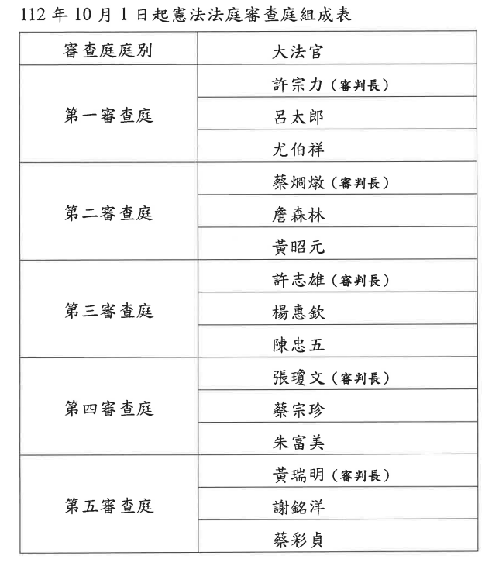

Slide 16
依憲法訴訟法之規定，審查庭之權限如下：
對於逾10人之聲請人未選定當事人者，得限期命為選定；逾期未選定者，得依職權指定之
憲法法庭裁判之聲請有第15條第2項規定所定各款情形之一者，得以一致決裁定不受理。但其情形可以補正者，審查庭之審判長應定期間命其補正
對於聲請書未表明聲請裁判之理由者，毋庸命其補正，得以一致決裁定不受理
就當事人、訴訟代理人及辯護人，或第三人所為閱覽、抄錄、影印或攝影卷內文書，或預納費用請求付與複本之聲請，以裁定決定是否許可
對於人民聲請法規範憲法審查及裁判憲法審查，就承辦大法官分受之聲請案件，得以一致決為不受理之裁定，並應附理由

Slide 17
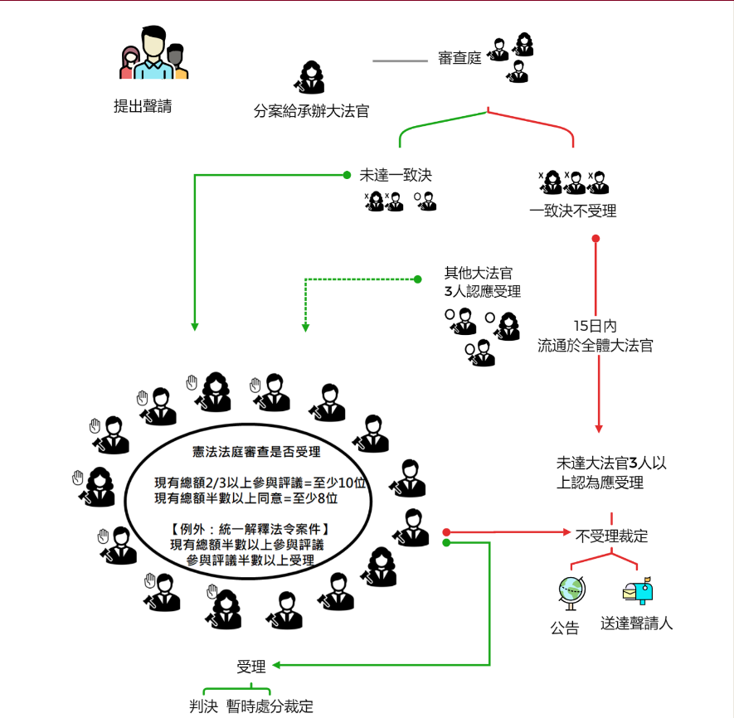
https://cons.judicial.gov.tw/docdata.aspx?fid=31

Slide 18
建構憲法訴訟程序之基本原則
聲請原則：依聲請而為裁判
憲法法庭依憲法及憲法訴訟法所作成之憲法裁判，性質屬司法權之展現；依司法權不告不理之被動性質，須經憲法法庭以外之人提出聲請，憲法法庭方能行使司法權作成憲法裁判
聲請原則所彰顯者，係憲法法庭程序之司法形式性。其使憲法法庭對於系爭案件行使司法裁判權得以獲致正當性
由案件當事人之觀點而論，其對於憲法法庭能否就法律爭議進行裁判，乃享有決定權

Slide 19
聲請人
各訴訟類型之聲請人
依憲法訴訟法第6條第1項規定，憲法訴訟之當事人包括聲請人及相對人。各訴訟類型之聲請人：
法規範憲法審查及裁判憲法審查案件，為聲請之國家最高機關、立法委員、法院及人民
機關爭議案件，為聲請之國家最高機關（相對人為與其發生爭議之機關）
總統、副總統彈劾案件，為聲請機關即立法院（相對人為被彈劾人）
政黨違憲解散案件，為聲請機關即政黨法之主管機關內政部（相對人為被聲請解散之政黨）
地方自治保障案件，為聲請之地方自治團體或其立法、行政機關
統一解釋法律及命令案件，為聲請之人民

Slide 20
憲法訴訟法第6條第1項規定之立法理由
本法就具當事人地位者，賦予訴訟法上之權利義務，例如委任訴訟代理人為訴訟行為或閱覽訴訟卷宗等，有明確界定本法所稱之當事人之必要
爰將第1條第1項第1款至第6款關於法規範憲法審查及裁判憲法審查案件、機關爭議案件、總統、副總統彈劾案件、政黨違憲解散案件、地方自治保障案件與統一解釋法律及命令案件之當事人，依其於本法之章節順序予以明定
本項第1款及第6款所稱「人民」，係指自然人、法人及設有代表人或管理人之非法人團體等

Slide 21
依憲法訴訟法第6條第2項規定，受審查法規範之主管機關或憲法法庭指定之相關機關，視為第6條第1項規定之相對人
憲法訴訟法第6條第2項規定之立法理由
於法規範憲法審查案件，因不具對審性質，無實質對立之兩造
然受審查法規範之主管機關或經憲法法庭指定之相關機關，對該法規範之規範意旨、立法目的及立法理由知之最詳，為使其得於法規範審查程序中，重新檢視該法規範是否有牴觸憲法之情事，並進而決定是否為該法規範合憲性提出說明，乃至到庭言詞辯論，有將其擬制為相對人，而賦予其當事人地位之必要
爰於本項明定受審查法規範之主管機關或憲法法庭指定之相關機關，視為前項之相對人

Slide 22
多數共同聲請人
聲請憲法法庭裁判之案件有多數聲請人時，得由其自主決定是否自其中選定數人代表全體為訴訟行為
從而，憲法訴訟法第7條第1項規定，共同聲請人得由其中選定一人至三人為全體聲請
又多數聲請人選定數人為被選定人，其目的應在於進行聲請程序，故被選定人反於此一目的而撤回聲請案件，攸關全體聲請人權益，應經全體聲請人同意
基此，憲法訴訟法第7條第1項但書規定，撤回聲請案件，應經全體聲請人同意

Slide 23
憲法訴訟法第7條第2項規定，共同聲請人逾十人者，未依同條第1項規定選定當事人者，審查庭得限期命為選定；逾期未選定者，審查庭得依職權指定之
此主要著眼於共同聲請人人數眾多，不利案件之審結，為免程序繁複延宕，對聲請人逾十人之案件（例如第49條立法委員聲請案件），宜使其儘速選定，從而規定授權由審查庭本於職權限期命為選定；如逾期仍未選定時，審查庭並得依職權逕行指定之

Slide 24
又，憲法訴訟法第7條第3項規定，被選定或被指定之人中，有因死亡或其他事由喪失其資格者，其他被選定或被指定之人得為全體為訴訟行為。無其他被選定或被指定之人時，準用第7條第2項規定
雖然條文規定準用第7條第2項規定，但依立法理由之說明，於此仍可由聲請人主動選定，或由審查庭限期命為選定或依職權指定一人至三人為全體為訴訟行為
憲法訴訟法第7條第4項規定，案件繫屬後經選定或指定當事人者，其他聲請人脫離訴訟
基此，其他脫離訴訟之聲請人形式上已不具有聲請人之地位而無法行使訴訟實施權，乃宛如第三人般（但裁判仍將對其發生效力）

Slide 25
被選定或指定之聲請人即應以自己名義為一切訴訟行為，亦即以自己為聲請人參與憲法訴訟，並非為全體聲請人代理憲法訴訟

Slide 26
關於憲法訴訟之當事人
一般民事及行政訴訟中之當事人，係指以自己名義向法院提起訴訟，請求就系爭權利義務法律關係之存否，作成裁判之原告及其相對人（即被告）
當事人為訴訟程序之主體，享有一定之程序主體權，受一定之程序保障，並受法院裁判效力之拘束

Slide 27
憲法訴訟法第6條第1項規定雖仿效民事及行政訴訟法規定，而將當事人定義為「該條項規定所列案件之聲請人及相對人」，但不同於一般民事及行政訴訟係採行所謂對審制，即當事人兩造對立，多數憲法訴訟之訴訟類型，性質並非對審制，從而並無實質意義之（與聲請人在實體法上係相互對立之）相對人
依學理見解，採對審而有實質意義之聲請人與相對人相互對立之憲法訴訟類型，為機關爭議之訴訟類型

Slide 28
憲法訴訟法第6條第2項規定，受審查法規範之主管機關或憲法法庭指定之相關機關，視為前項之相對人
其立法理由指出，於法規範憲法審查案件，因不具對審性質，無實質對立之兩造
然受審查法規範之主管機關或經憲法法庭指定之相關機關，對該法規範之規範意旨、立法目的及立法理由知之最詳
為使其得於法規範審查程序中，重新檢視該法規範是否有牴觸憲法之情事，並進而決定是否為該法規範合憲性提出說明，乃至到庭言詞辯論，有將其擬制為相對人，而賦予其當事人地位之必要

Slide 29
學理認為，受審查法規範之主管機關或憲法法庭指定之相關機關並非實質意義之當事人，卻因該條項規定而被擬制為憲法訴訟之當事人，並進而使其享有一定之法律地位，以及面臨一定之法律效果（例如受裁判確定力之拘束），恐為不當之立法
理由在於憲法訴訟原則上並非採對審制，從而並無當事人相互對立之情形，充其量僅係於各該憲法訴訟類型中賦予具備一定要件之人作為聲請人，使其得向憲法法庭聲請為裁判而已
較為妥適之立法，應於各該訴訟類型中分別界定何者得作為聲請人，並進而可能取得憲法訴訟之當事人地位，以及何者得作為相關機關而為憲法訴訟程序之相對人（但不具當事人地位）

Slide 30
聲請應以書狀提出於憲法法庭
依憲法訴訟法第15條第1項規定，聲請憲法法庭裁判，應以聲請書記載本法規定之應記載事項，並附具相關佐證資料提出於憲法法庭
此係依照一般訴訟法體例，概括地規定案件之聲請，應以聲請書記載法定應記載事項，並應附具相關佐證資料（例如：原因案件之確定終局裁判及法定期間之遵守等）為之，以示程序之開始
一般書狀應記載之事項，規定於憲法訴訟法第14條第1項，共計9項應記載事項

Slide 31
除前述一般書狀應記載事項外，依各訴訟類型亦有不同之應記載事項
對此，憲法訴訟法乃分別明定於第50條、第56條、第60條、第66條、第68條、第78條、第82條（準用第50條）、第83條（準用第60條）及第85條，聲請人自應按其規定逐項記載
當事人所提出之書狀，若有不合程式或其他程序上之瑕疵及欠缺而可補正者，應予以補正之機會，並於補正後續行各項程序，以求便民及程序上之經濟
從而憲法訴訟法第14條第4項規定，書狀不合程式或有其他欠缺者，審判長應定期間命其補正

Slide 32
依憲法法庭審理規則第18條第1項規定，憲法法庭認有必要時，得限期命聲請人、相對人就他造之主張提出補充聲請書、補充答辯書
另外，依同條第2項規定，聲請人於收受答辯書後，認有補充主張必要，得於7日內提出補充聲請書於憲法法庭；相對人於收受補充聲請書後，認有補充答辯必要，得於7日內提出補充答辯書於憲法法庭。補充書狀之提出，除另依憲法法庭所命提出者外，各以一次為限

Slide 33
聲請不合法之處理方式
聲請人之聲請如不合法，除非能補正，否則即欠缺本案實體裁判要件，在一般民事訴訟或行政訴訟程序中，法院得直接以裁定駁回
憲法訴訟法第15條第2項規定，憲法法庭裁判之聲請有該條項所定各款情形之一者，審查庭得以一致決裁定不受理。但其情形可以補正者，審判長應定期間命其補正
須注意的是，考量憲法法庭之體制及功能，寶貴之司法資源應作最合理及有效之運用，聲請不合法之案件，並非係由15名大法官共同作成不受理之裁定

Slide 34
立法者於此參考德國聯邦憲法法院法第24條簡易程序之制度，就不合法之聲請，由審查庭以一致決裁定不受理；但其情形可以補正者，由審查庭審判長定期間命其補正
又，就聲請不合法之案件，審查庭得以一致決裁定不受理之範圍，僅限於憲法訴訟法第15條第2項規定所列舉之各款事項
至於審查庭未予裁定不受理之聲請案件，其有不合法之情事者，憲法法庭仍得依憲法訴訟法第32條第1項規定（聲請不合法或顯無理由者，憲法法庭應裁定不受理）裁定不受理

Slide 35
聲請不合法之事由
第1款聲請人無當事人能力
第2款聲請人未由合法之法定代理人、代表人或管理人為訴訟行為
第3款由訴訟代理人聲請，而其代理權有欠缺
第4款所稱聲請逾越法定期限，例如逾越第59條第2項、第65條第2項及第83條第2項之六個月之不變期間，與第84條第3項之三個月之不變期間
第5款所稱憲法訴訟法明定不得聲請之事項，例如第48條、第84條第2項及第92條第1項前段、第3項之情形；所稱本法明定不得更行聲請之事項，例如第21條第6項、第40條、第70條第3項及第79條第3項之情形

Slide 36
第6款所稱對憲法法庭或審查庭之裁判聲明不服，係因憲法訴訟法第39條已規定，對於憲法法庭或審查庭之裁判，不得聲明不服，聲請人對於憲法法庭或審查庭之裁判，如仍以聲請書表示不服意旨，聲請另為裁判，則與上開規定有違而不應受理
第7款所稱不備其他要件，例如憲法訴訟法第49條聲請案件，立法委員聲請人數不足現有總額四分之一；第59條、第83條及第84條聲請案件，聲請人未用盡審級救濟途徑；第65條聲請案件，不合於協商未果之要件；第68條聲請案件，未經立法院作成彈劾決議等均屬之

Slide 37
此外，憲法訴訟法第15條第3項規定，聲請書未表明聲請裁判之理由者，毋庸命其補正，審查庭得以一致決裁定不受理
如有上述情形而審查庭未予裁定不受理時，憲法法庭仍亦得依本法第32條第1項規定裁定不受理，且毋庸命其補正

Slide 38
聲請之撤回
依憲法訴訟法第21條第1項規定，聲請人於裁判宣示或公告前，原則上得撤回其聲請之全部或一部
例外不得撤回聲請之情形如下：
聲請案件於憲法上具原則之重要性，而憲法法庭不准許其撤回者
聲請之撤回，有相對人且經言詞辯論者，相對人不同意撤回（為保障相對人之權益、權限或名譽，應許相對人就審理程序是否繼續進行有決定之權，如其不同意撤回聲請，應予尊重）
撤回聲請，原則上應以書面為之，但於言詞辯論期日，得以言詞為之，並記載於筆錄

Slide 39
於言詞辯論期日以言詞為撤回時，如相對人不在場，應將筆錄送達
相對人之擬制同意
相對人於言詞辯論到場，未為同意與否之表示者，自該期日起10日內未提出異議者，視為同意撤回
相對人未於言詞辯論到場或聲請人係以書面撤回者，自筆錄或撤回書繕本送達之日起，10日內未提出異議者，視為同意撤回
案件經撤回者，聲請人即不得就同一案件更行聲請

Slide 40
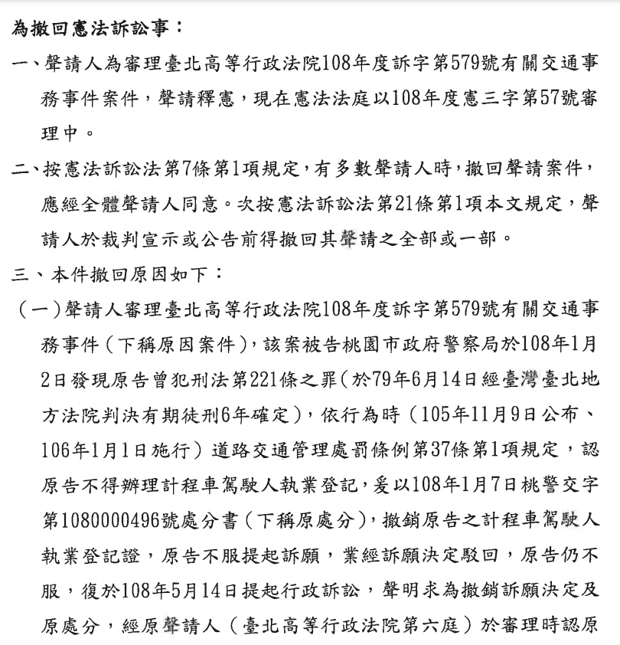
憲法訴訟法施行後首次撤回聲請之案件

Slide 41
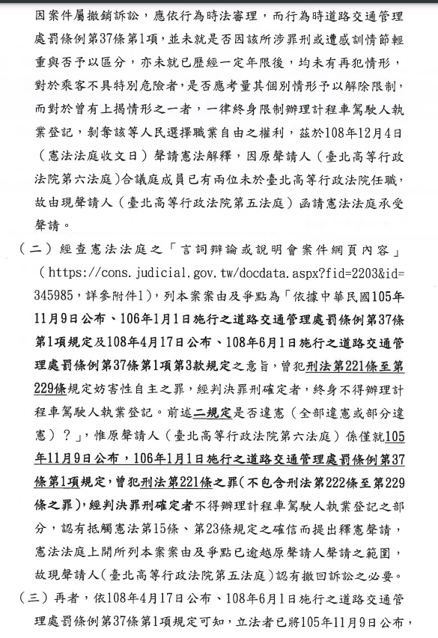

Slide 42
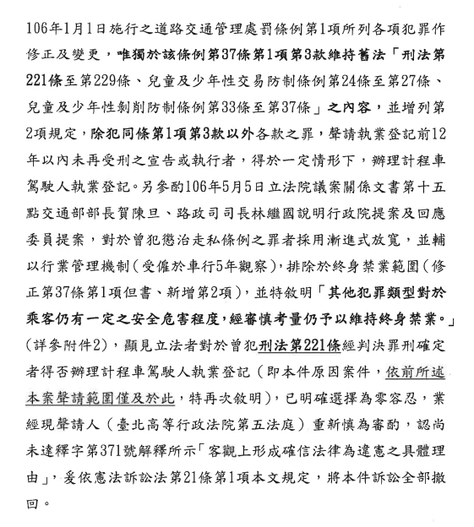

Slide 43
111年憲判字第20號判決（請求准許發給外籍配偶居留簽證案）
次查聲請人曾於111年1月27日具狀撤回聲請，經本庭審酌本件聲請案件並非獨特個案，而於憲法上具原則之重要性，故不准許聲請人撤回聲請（憲訴法第21條規定參照），仍予繼續審理，並作成本判決，理由如下

Slide 44
處分原則
此涉及何者對於訴訟程序之開啟、程序（訴訟）標的，以及程序之終結等事項享有決定權，並進而成為訴訟程序主導者之問題
首先可以確定的是，在憲法訴訟法所規定之各類訴訟類型中，聲請人均得藉由聲請之提出而決定何時開啟憲法訴訟程序
在絕大多數情形中，程序（訴訟）標的亦均係聲請人藉由所提出之聲請加以確定
但在過往大法官審理案件法時期，大法官曾多次以憲法解釋亦有闡明憲法真義以維護憲政秩序之目的，逾越聲請人所主張之程序（訴訟標的）標的範圍而為解釋之情形

Slide 45
釋字第445號
人民聲請憲法解釋之制度，除為保障當事人之基本權利外，亦有闡明憲法真義以維護憲政秩序之目的，故其解釋範圍自得及於該具體事件相關聯且必要之法條內容有無牴觸憲法情事而為審理。……以上僅就本院解釋中擇其數則而為例示，足以說明大法官解釋憲法之範圍，不全以聲請意旨所述者為限
111年憲判字第9號
是本案之標的是否應受理，應視其是否符合司法院釋字第371號、第572號及第590號解釋所定之要件（憲法訴訟法第90條第1項但書規定參照）。就其所聲請系爭規定一及二部分，與前開要件相符，爰予以受理。就其所聲請系爭規定三部分，雖非聲請人應適用之法律，惟其法律效果與系爭規定一及二相同，與本案具有重要關聯，亦應予受理

Slide 46
而關於聲請之撤回部分，前已述及。依憲法訴訟法第21條第1項規定，聲請人於裁判宣示或公告前，原則上得撤回其聲請之全部或一部
但聲請案件如於憲法上具原則之重要性，而憲法法庭不准許其撤回者，或是聲請之撤回，有相對人且經言詞辯論者，相對人不同意撤回者，聲請人即無法撤回其聲請。而此，即彰顯其處分權能受有限制之情形

Slide 47
職權進行與職權調查原則
所謂職權進行原則，係指案件經聲請人提出聲請而開啟憲法訴訟程序後，憲法法庭即應依職權繼續進行憲法訴訟程序
憲法訴訟法彰顯職權進行原則之規定，例如：
除裁定不受理者外，憲法法庭應將聲請書送達於相對人，並得限期命相對人以答辯書陳述意見
憲法法庭審理案件認有必要時，得依職權或依聲請，通知當事人或關係人到庭說明、陳述意見，並得指定專家學者、機關或團體就相關問題提供專業意見或資料
審查庭審查聲請案件時，大法官得通知當事人、關係人及有關機關說明，或為其他必要處置

Slide 48
分別提起之數宗聲請，憲法法庭得合併審理，並得合併裁判。但其聲請審查之法規範或爭議同一者，憲法法庭應就已受理之聲請案件合併審理
聲請人以同一聲請書聲請數事項，憲法法庭得分別審理，並得分別裁判
憲法訴訟法第五章（總統、副總統彈劾案件 ）及第六章（政黨違憲解散案件）所定之案件，其判決應本於言詞辯論為之。其他案件，判決得不經言詞辯論為之（憲法法庭亦得依職權決定進行言詞辯論）

Slide 49
所謂職權調查原則，係指憲法法庭依職權就對於裁判之作成係屬必要之訴訟資料進行調查
憲法法庭審理規則第34條第1項規定，憲法法庭審理案件，得為必要之調查與處置。不論聲請案件有無指定言詞辯論期日，大法官均得依職權發函機關、命當事人、關係人及有關機關為說明及為必要之調查與處置，例如舉行說明會，即屬之
憲法訴訟法第43條第2項規定，憲法法庭為暫時處分之裁定前，得命當事人或關係人陳述意見或為必要之調查
憲法訴訟法第74條第2項規定，被彈劾人答辯後，審判長應調查證據

Slide 50
列舉原則
不同於一般民事或行政訴訟，法院原則上享有概括之審判權限，憲法法庭能否受理案件之聲請並進而作成裁判，取決於聲請是否符合憲法訴訟法就各該訴訟類型所定之受理要件而定
憲法訴訟法第1條第1項規定，司法院大法官組成憲法法庭，依本法之規定審理下列案件：
法規範憲法審查及裁判憲法審查案件
機關爭議案件
總統、副總統彈劾案件
政黨違憲解散案件
地方自治保障案件
統一解釋法律及命令案件

Slide 51
該條項規定之立法理由乃謂：
依憲法第78條、第117條、第173條、憲法增修條文第2條第10項及第5條第4項，以及地方制度法等現行法制，歸納大法官審理職權，分列為本項第1款至第6款案件
鑒於憲法審查客體向來限於法規範，司法裁判未能納入，致生憲法保障人民權利之闕漏，爰參考德國聯邦憲法法院法第13條第8款之1及第3章第15節（第90條至第95條）有關「憲法訴願」之制度，於本項第1款增訂「裁判憲法審查案件」，與法規範審查，併納為憲法法庭審理案件之範疇：

Slide 52
第1款、第2款依憲法第78條及原條文第4條第1項、第5條第1項，就大法官解釋權內涵關於法規範憲法審查、裁判憲法審查及機關爭議等職權規定之
第3款、第4款依憲法增修條文第2條第10項及第5條第4項，就大法官審理總統、副總統彈劾及政黨違憲解散之職權規定之
第5款就原條文第4條第1項第3款所定事項，參酌地方制度法第30條第5項、第43條第5項及第75條第8項等規定，就保障地方自治事項賦予大法官職權規定之
第6款依憲法第78條及原條文第7條第1項，就大法官解釋權內涵關於統一解釋法律及命令之職權規定之

Slide 53
111年憲判字第6號
按憲訴法第1條第2項規定之文義及立法意旨係指，縱使其他法律（如地制法第30條第5項、第43條第5項及第75條第8項、公民投票法第30條第3項等規定）另有得聲請司法院解釋之規定
然於憲訴法施行後，除本庭就憲訴法無明文規定之訴訟類型或程序（如不涉及變更先前解釋或判決之聲請補充等），仍得本於程序自主權而受理外，其他法律所定得聲請司法院解釋者，仍須符合憲訴法所定之各該訴訟類型及其要件，始得受理

Slide 54
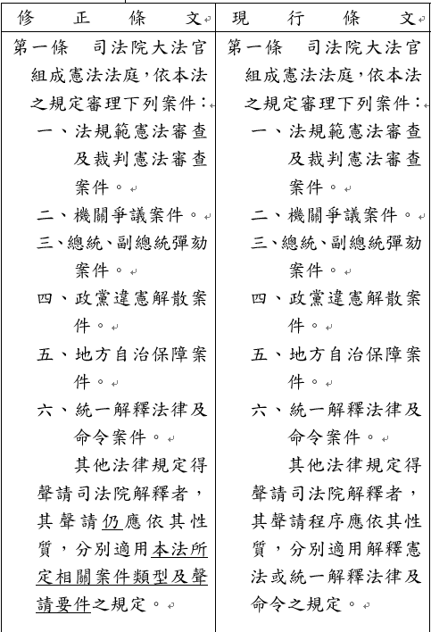
憲法訴訟法第1條第2項之修正

Slide 55
該條項之修正理由乃謂：
第2項立法原旨，係考量除第1項所定之憲法訴訟案件類型外，如有其他法律規定得聲請司法院解釋（例如公民投票法第30條第3項）者，仍應以聲請案件之性質合於大法官職權規定者為限，由憲法法庭適用本法所定相關案件類型及聲請要件之規定審理之
「解釋憲法或統一解釋法律及命令規定」固係憲法賦予大法官之固有職權內涵，並經本法予以具體化其程序，惟與本法就大法官審理案件職權予以類型化之憲法訴訟案件類型概念未相銜接對應，適用上易滋疑義

Slide 56
又憲法法庭依本法審理其他法律規定得聲請司法院解釋之案件，當不僅以聲請程序為限，現行條文就此規範亦有不足
為應實務運作所需，爰修正本項，規定依其他法律規定聲請之案件繫屬時，憲法法庭仍應依其性質，分別適用本法所定相關案件類型及聲請要件規定審理之

Slide 57
憲法訴訟法第1條第2項所稱其他法律規定得聲請司法院解釋者：
公民投票法第30條第3項規定：立法院、直轄市議會或縣（市）議會依第1項第2款制定之法律或自治條例與創制案之立法原則有無牴觸發生疑義時，提案人之領銜人得聲請司法院解釋之
地方制度法第30條第5項、第43條第5項，以及第75條第8項等規定
然而，問題在於，上述公民投票法及地方制度法相關規定所稱得聲請司法院解釋，其性質屬於憲法訴訟法所定之何等訴訟類型？

Slide 58
補充性原則
相對於一般法院所提供之權利救濟，憲法訴訟毋寧係一種特殊之權利救濟途徑；為避免憲法法庭在權利救濟方面出現侵害一般法院功能與權限之喧賓奪主情形，乃要求聲請憲法法庭裁判者，如能以其他權利救濟或爭議解決途徑獲得權利之救濟或爭議之解決者，應優先採行該等途徑
憲法訴訟法彰顯補充性原則之規定
國家最高機關，因本身或下級機關行使職權，就所適用之法規範，認有牴觸憲法者，各機關如於其職權範圍內得自行排除者，不得聲請憲法法庭裁判（48）

Slide 59
人民聲請法規範或裁判憲法審查，須依法定程序用盡審級救濟而受不利確定終局裁判（59I）
國家最高機關，因行使職權，與其他國家最高機關發生憲法上權限之爭議，而欲聲請憲法法庭為機關爭議之判決者，須先經爭議之機關協商未果，方得為之（65I）
人民就其依法定程序用盡審級救濟之案件，對於受不利確定終局裁判適用法規範所表示之見解，認與不同審判權終審法院之確定終局裁判適用同一法規範已表示之見解有異，得聲請憲法法庭為統一見解之判決。但如人民得依法定程序聲明不服，或後裁判已變更前裁判之見解者，不得聲請（84I、II）

Slide 60
學理有認為，法官聲請憲法法庭裁判時，須提出客觀上形成確信法律位階之法規範違憲之法律見解，亦係補充性原則之展現

Slide 61
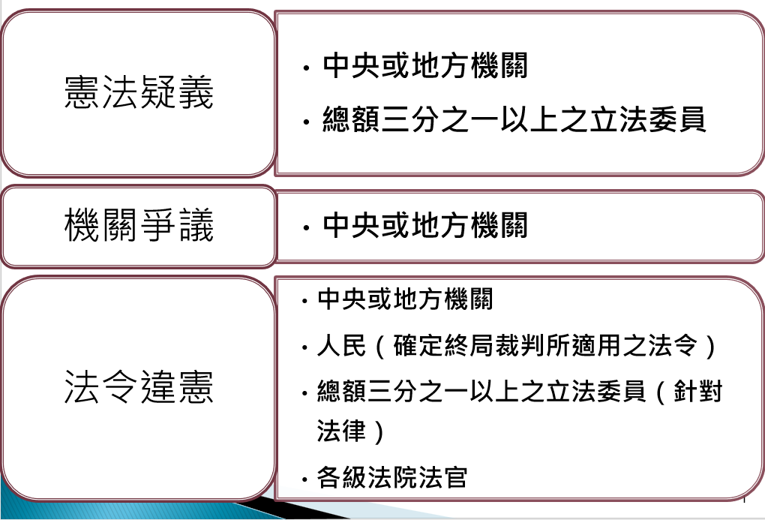
憲法訴訟之訴訟類型
司法院大法官審理案件法第5條之訴訟類型

Slide 62
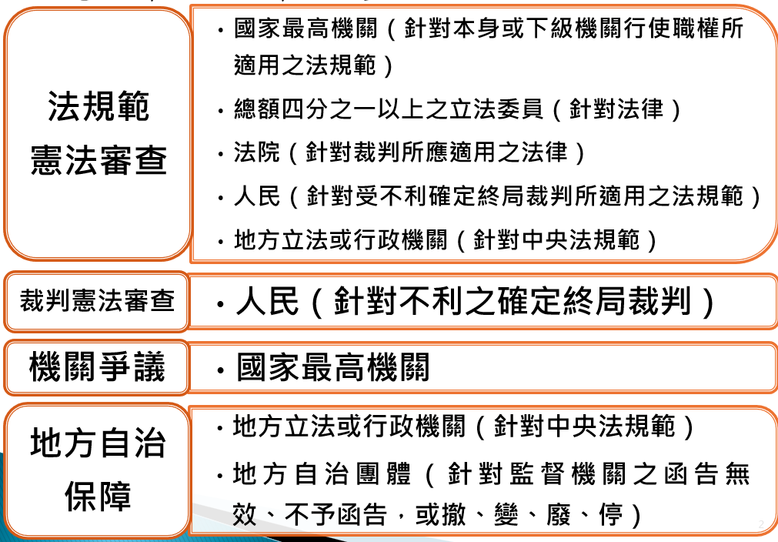
憲法訴訟法之訴訟類型

Slide 63
總統、副總統彈劾案件
立法院提出聲請
憲法法庭作成宣告彈劾成立或不成立之判決
政黨違憲 解散案件
主管機關提出聲請
憲法法庭作成宣告政黨解散或不解散之判決
統一解釋 法令
聲請人僅限於人民
憲法法庭作成統一見解之判決
認為受不利確定終局裁判適用法規範所表示之見解，與不同審判權終審法院之確定終局裁判適用同一法規範已表示之見解有異

Slide 64
憲法訴訟法與司法院大法官審理案件法（適用時期）就訴訟類型規定之差異
刪除憲法疑義之訴訟類型
刪除機關作為統一法令解釋之聲請人
增訂人民聲請裁判憲法審查之規定
增訂地方自治保障案件之規定
增訂暫時處分之規定
增訂總統副總統彈劾案件之規定
增訂法官聲請法律位階法規範憲法審查之規定

Slide 65
學理係由訴訟目的（即原告聲請請求之內容）與何者得作為聲請人提出聲請，作為區分訴訟類型之依據（但亦有諸多分類可能性）
另外，依據憲法訴訟之列舉原則，訴訟類型在憲法訴訟領域之意義，係立法者對於憲法法庭得為案件審理之態樣與範圍所為之明文規定
在嚴格列舉原則之下，憲法法庭不得於立法者所明定之訴訟類型外，另以所謂程序自主權而自行創設、擴張法所無明文之訴訟類型，或類推訴訟類型之規定而行使憲法審判權
此外，訴訟類型之意義，亦在於各有不同之程序合法性要件或受理要件；唯有聲請人所為之聲請，具備憲法訴訟法就各類訴訟類型所明定之程序合法性要件或受理要件，憲法法庭方得受理並進而為實體裁判

Slide 66
人民聲請法規範、裁判憲法審查
憲法訴訟法第59條規定之立法說明
按憲法是國家的根本大法，具有保障人民基本權利功能的最高效力，所有國家權力的行使，皆不應違背憲法的規定，更應致力於保障人民在憲法上的基本權利
當國家權力的行使（例如法律、命令）有違反憲法的疑慮時，憲法審查相關制度就應該裁決這些國家權力行使是否合憲，守護人民的基本權利，免於國家權力的恣意侵害
而這些可能侵害人民憲法上權利的國家權力，不僅包括立法權與行政權，也包括司法權

Slide 67
在原條文第5條第1項第2款既有之確定終局裁判適用之法規範審查制度下，大法官只進行抽象法規範審查，不具體裁判憲法爭議，僅能抽象闡述法律的內涵為何、是不是符合憲法的意旨，而不能將這些闡述直接應用在個案中的具體事實
亦即，現行大法官職司的憲法審查並無法處理各法院裁判在解釋法律及適用法律時，誤認或忽略了基本權利重要意義，或是違反通常情況下所理解的憲法價值等等司法權行使有違憲疑慮的情形
配合本法引進裁判憲法審查制度，於本項併將原條文第5條第1項第2款之法規範及該確定終局裁判二者，納入人民得聲請憲法審查之客體，俱屬憲法法庭所得審理之案件類型

Slide 68
原條文關於「確定終局裁判」，就釋憲制度設計之意旨，係指聲請人已依法定程序用盡審級救濟程序之最終裁判而言，爰予明文規定
本項之「法規範」，係指中央及地方之立法與行政機關之立法行為，故包括法律位階之法規範及命令位階之法規範

Slide 69
聲請標的：不利確定終局裁判，或該裁判及其所適用之法規範
憲法訴訟法第59條第1項原本規定「對於受不利確定終局裁判所適用之法規範或該裁判，認有牴觸憲法者」
2023年修法時，乃修正為「對於所受不利確定終局裁判，或該裁判及其所適用之法規範，認有牴觸憲法者」
該條項規定之修正理由乃謂：
本法增加裁判憲法審查案件類型，除人民所受不利確定終局裁判所適用之法規範外，亦將該不利確定終局裁判納為憲法審查之客體

Slide 70
憲法法庭如認人民之聲請有理由者，依本法第62條，應於判決主文宣告該確定終局裁判違憲，廢棄發回管轄法院；如認該確定終局裁判所適用之法規範違憲，並為法規範違憲之宣告
所對應者，或係不利確定終局裁判因適用違憲之法規範而違憲，或係所適用之法規範雖未違憲，惟該裁判解釋適用該法規範之見解違憲。不問何種情形，均以該不利之確定終局裁判違憲為必要
人民依法定程序用盡審級救濟程序，聲請憲法法庭裁判時，自應相應具體敘明該不利確定終局裁判，或該裁判及其所適用之法規範有如何違憲之情事，爰修正現行條文之文字，以杜爭議，並利人民依循

Slide 71
不利之確定終局裁判及其所適用之法規範
法規範
以對聲請人所作成，且係屬不利之確定終局裁判所引用，而作為裁判依據之法規範，為聲請憲法法庭裁判之標的
此處之法規範，依立法說明，係指中央及地方之立法與行政機關之立法行為，故包括法律位階之法規範及命令位階之法規範，從而包括：
由立法院通過，總統所公布之（形式意義）法律
雖非經立法院通過，總統公布程序，但內容為一般性、抽象性之法規範，例如地方立法機關所通過之自治條例、行政機關依法律授權所訂定之法規命令，或基於職權所發布之職權命令或行政規則

Slide 72
對於行政規則是否亦屬於憲法訴訟法第59條第1項規定所稱之法規範，學理有不同見解
尤其是在解釋性行政規則方面，有認為其充其量僅係行政機關對於相關法律所持之法律見解而已，從而該條項規定所稱之法規範，並不包括行政規則在內
基此，若行政法院法官於裁判上援引解釋性行政規則作為其裁判基礎者，應認為僅係行政法院法官認同該等解釋性行政規則所持之法律見解。對此，應聲請裁判憲法審查，請求憲法法庭審查該等法律見解之合憲性

Slide 73
過往大法官基於維護人民權益之結果取向解釋，擴張司法院大法官審理案件法第5條第1項第2款所定法律或命令之概念範疇，而含括組織法上之終審法院所作成，且為確定終局裁判所引用而作為裁判基礎之判例及決議在內
就本質而言，判例及決議應屬組織法上之終審法院適用法律所表示之見解，亦即法律見解，而非屬一般性、抽象性之法規範
法院組織法修法後，已廢除判例制度，且目前實務亦無再召開庭長法官聯席會議作成決議之情形
依憲法訴訟法第59條第1項規定之規範文義、憲法訴訟法新制已納入裁判憲法審查，以及判例與決議制度已不復存在等情形以觀，憲法訴訟法第59條第1項規定所稱之法規範，應不再包括判例或決議在內

Slide 74
不利之確定終局裁判所「適用」之法規範
釋字第698號解釋
事實
聲請人大同公司未辦理貨物稅廠商及產品登記，生產電漿顯示器、液晶顯示器及電視調諧器等產品，銷售予大潤發公司
財政部臺北市國稅局認為，大同公司將顯示器及調諧器二種彩色電視機之主要部分併同出廠銷售，該等產品已屬彩色電視機，應徵貨物稅，核定應補稅款48,204,052元，並依貨物稅條例32條第1款規定，處10倍罰鍰482,040,500元
聲請人主張該等產品非屬應稅貨物，乃向台北高等行政法院提起行政訴訟，但為該院判決敗訴，繼之再向最高行政法院提起上訴

Slide 75
然於台北高等行政法院作成判決前，原先財政部台北市國稅局於向聲請人課徵貨物稅時所參酌之財政部A、B二則解釋函令，為其後所頒布且內容近似之C解釋函令所取代，故而最高行政法院予以審酌，但以聲請人未具體表明台北高等行政法院之判決有何不適用法規、適用法規不當或有其他違背法令之情形，故上訴不合法，裁定駁回之
聲請人認最高行政法院裁判所適用之貨物稅條例第11條第1項第2款、財政部C解釋函令及86年5月7日修正公布、91年1月1日施行之同條例第32條規定有違憲疑義，聲請大法官解釋憲法

Slide 76
大法官見解
聲請人以最高行政法院97年度裁字第4224號裁定（下稱系爭裁定）為確定終局裁判，認其所適用之貨物稅條例第11條第1項第2款、財政部96年6月14日台財稅字第09604501870號令（即前述C解釋函令）及86年5月7日修正公布、91年1月1日施行之同條例第32條有違憲疑義，聲請解釋憲法
查系爭裁定以聲請人未具體表明臺北高等行政法院96年度訴字第517號判決有何不適用法規、適用法規不當或有其他違背法令之情形，而認上訴為不合法，從程序上裁定駁回上訴，應以上開臺北高等行政法院判決為本件聲請之確定終局判決

Slide 77
次查系爭令形式上雖未經確定終局判決所援用，惟確定終局判決所審酌之財政部73年8月7日台財稅第57275號函（即前述A解釋函令）及92年11月18日台財稅字第0920455616號令（即前述B解釋函令），其內容實質上為確定終局判決時已發布實施之系爭令所涵括（財政部於發布系爭令之同時廢止上開二函令），應認系爭令業經確定終局判決實質援用（本院釋字第399號、第582號、第622號及第675號解釋參照），合先敘明

Slide 78
吳信華教授之見解
最高行政法院之駁回裁定曾謂：「又財政部92年11月18日台財稅字第0920455616號令（即前述B解釋函令）並非本案定性之惟一依據，僅係原審法院論述法律意見時所引用之參考文獻。何況該函釋雖經財政部96年6月14日台財稅字第09604501870號函（即前述C解釋函令）廢止，但相同之定性標準亦為財政部96年6月14日台財稅字第09604501870號函釋所完全承受……」
由此可知，最高行政法院前述用語，乃係在於支持台北高等行政法院適用B解釋函令之裁判見解，僅該解釋函令現已被C解釋函令所函括取代

Slide 79
但最高行政法院最終乃係以聲請人之上訴不合法，予以裁定駁回。於此，C解釋函令應為該最高行政法院「形式上」之確定終局裁定所適用，以之為本案之解釋客體，應無疑問
由於最高行政法院於該等駁回裁定中已適用C解釋函令，其情形與釋字第615號解釋中最高行政法院之駁回裁定未適用相關之解釋函令情形有別，故而應可直接以最高行政法院之該等駁回裁定為確定終局裁判，並以其所適用之C解釋函令為聲請解釋憲法之對象

Slide 80
但在本案中，大法官既然已先認定台北高等行政法院之判決為本案之確定終局判決，但另一方面卻又以該判決中所未援引之C解釋函令為解釋憲法之對象，故而只能使用所謂「實質援用」之概念為說理之依據（亦即台北高等行政法院所為之確定終局判決，實質上援引C解釋函令為其判決依據）
所謂實質援用，應可合理理解為法令（判例或決議）應於確定終局裁判所被提及或被援用（即以之為本案直接或間接之裁判內容或論理依據），而非刻意理解為裁判上若干文句恰與法令（判例或決議）若合符節，即認為有實質援用

Slide 81
在本案中，如以釋字615號之解釋脈絡而將台北高等行政法院之判決視為本案實質上之確定終局判決，亦有其理，但既然A、B二則解釋函令已被C解釋函令所含括而取代，則應可以法令有所變更，而新解釋函令取代舊解釋函令之方式，直接以C解釋函令為解釋憲法之對象即可

Slide 82
111年憲判字第19號判決
聲請人長期旅居國外，因保留戶籍，乃於中華民國91年11月間委託其父以88年7月15日修正公布之全民健康保險法（下稱全民健保法）第8條規定之第6類第2目被保險人身分，追溯至91年2月1日加保於戶籍所在地區公所，並依90年1月30日修正發布之全民健保法施行細則第36條第2款規定辦理出國停保
因聲請人每年短暫返國省親期間均未依法辦理復保及停保，衛生福利部中央健康保險署（下稱健保署）乃於104年8月逕依101年10月30日修正發布、102年1月1日施行（即現行）之全民健保法施行細則第37條第1項第2款規定（下稱系爭規定一）及第39條第1項第2款規定（下稱系爭規定二），以聲請人最近一次返國即104年2月11日復保、同年月21日出國停保，函告聲請人應補繳當月之保險費新臺幣（下同）749元

Slide 83
聲請人嗣於105年2月7日再次入境後仍未辦理復保，健保署乃於同年5月逕依系爭規定二為聲請人辦理復保，並依系爭規定一函告聲請人補繳105年2月及3月保險費各749元
聲請人不服上開兩次補繳保險費之處分，經提起審議、訴願均遭駁回後提起行政訴訟，嗣臺灣臺北地方法院106年度簡字第44號行政訴訟判決以無理由駁回；聲請人不服提起上訴，復經臺北高等行政法院107年度簡上字第48號裁定以上訴不合法駁回
是本件聲請，應以上開臺灣臺北地方法院行政訴訟判決為確定終局判決，合先敘明

Slide 84
經由上述說明可知，若訴訟法上之終審法院以上訴或抗告不合（各該訴訟）法規定而裁定駁回上訴，且該裁定中僅係就各該訴訟法上訴或抗告規定之規範內容，以及上訴或抗告之所以不合法之理由加以說明，則此時聲請憲法法庭裁判之標的，應為前審法院所作成之終局裁判本身，或該終局裁判及其所適用之法規範，而非該駁回上訴或抗告之裁定
而在聲請再審之情形中，若再審法院以再審聲請不合各該訴訟法關於再審規定而予以裁定駁回時，此時聲請憲法法庭裁判之標的，應為再審前已用盡審級救濟所獲得之確定終局裁判

Slide 85
確定終局裁判未適用或實質援用，但具有重要關聯性之法律或命令？
依據吳信華教授之整理，釋憲實務上曾出現下列幾種情形：
某法令非屬確定終局裁判所援用，但與該確定終局裁判所適用之法令有某種關聯性，當事人以之為聲請解釋憲法之對象
某法令非屬確定終局裁判所援用，且與該確定終局裁判所適用之法令亦未有明確之關聯性，當事人亦一併以之為聲請解釋憲法之對象
某法令或判決未為確定終局裁判所援用，但與該確定終局裁判所適用之法令有某種關聯性，但當事人未以之為聲請解釋憲法之對象

Slide 86
釋字第445號
人民、法人或政黨於其憲法上所保障之權利，遭受不法侵害，經依法定程序提起訴訟，對於確定終局裁判所適用之法律或命令發生有牴觸憲法之疑義者，得依司法院大法官審理案件法第5條第1項第2款規定聲請解釋
大法官依此規定所為解釋，固以該確定終局裁判所適用之法律或命令為標的，就人民、法人或政黨於其憲法上所保障之權利有無遭受不法侵害為審理對象
惟人民聲請憲法解釋之制度，除為保障當事人之基本權利外，亦有闡明憲法真義以維護憲政秩序之目的，故其解釋範圍自得及於該具體事件相關聯且必要之法條內容有無牴觸憲法情事而為審理

Slide 87
本件聲請人因違反集會遊行法案件，經台灣高等法院83年度上易字第5278號刑事判決以犯集會遊行法第29條之罪處以刑罰，因認其於憲法第14條規定所保障之集會自由遭受不法侵害，對於確定判決所適用集會遊行法以不確定法律概念賦予警察機關事前抑制與禁止集會、遊行，發生有牴觸憲法之疑義，聲請解釋
查聲請人所以受刑事法院判以罪刑，雖係因舉行室外集會、遊行未依集會遊行法第9條第1項規定於六日前向主管機關申請，致未獲許可，竟引導車隊及群眾遊行，經主管機關命令解散而不解散，仍繼續舉行，經制止而不遵從，為其原因事實

Slide 88
其牽涉之問題實係集會遊行法第8條第1項前段規定室外集會、遊行應向主管機關申請許可及相關規定是否牴觸憲法所發生之疑義，殊難僅就同法第9條第1項所定申請期限是否違憲一事為論斷
從而本件解釋應就集會遊行法所採室外集會、遊行應經事前申請許可之制度是否有牴觸憲法之疑義而為審理

Slide 89
釋字第535號
按人民於其憲法上所保障之權利，遭受不法侵害，經依法定程序提起訴訟，對於確定終局裁判所適用之法律或命令發生有牴觸憲法之疑義者，得聲請解釋憲法，司法院大法官審理案件法第5條第1項第2款定有明文
所謂裁判所適用之法律或命令，係指法令之違憲與否與該裁判有重要關聯性而言
以刑事判決為例，並不限於判決中據以論罪科刑之實體法及訴訟法之規定，包括作為判斷行為違法性依據之法令在內，均得為聲請釋憲之對象

Slide 90
就本聲請案所涉之刑事判決而論，聲請人（即該刑事判決之被告）是否成立於公務員依法執行職務時當場侮辱罪（註：即刑法第140條第1項），係以該受侮辱之公務員當時是否依法執行職務為前提，是該判決認定其係依法執行職務所依據之法律－警察勤務條例（註：即該條例第11條關於臨檢之）相關規定，即與該判決有重要關聯性，而得為聲請釋憲之客體，合先說明

Slide 91
釋字第580號
本件聲請案相關確定裁判（最高行政法院90年度判字第1198號判決、最高法院91年度台上字第908號判決、最高法院90年度台上字第2236號裁定、臺灣高等法院臺中分院89年度上字第180號判決、最高行政法院91年度判字第875號判決）所適用之法律，包括減租條例第5條前段、第6條第1項、第16條第項、第17條第1項第1款與第2項第3款、第19條第1項及第20條等，依司法院大法官審理案件法第5條第1項第2款規定，得為解釋之客體
減租條例第19條第3項於耕地出租人為擴大家庭農場經營規模而收回耕地時，應準用同條例第17條第2項第3款補償耕地承租人之規定，與第19條第1項第2款之適用有重要關聯，應一併納入解釋範圍，合先敘明

Slide 92
釋字第569號
本件聲請人因妨害婚姻案件，認系爭確定終局判決所適用之最高法院29年上字第2333號及29年非字第15號判例有牴觸憲法之疑義，聲請解釋
按上開判例係以告訴不可分之原則限制人民不得對於與其配偶共犯告訴乃論罪之人提起自訴，其意旨與本院院字第364號及院字第1844號解釋之有關部分相同
上開解釋雖非本件聲請解釋之標的，惟與系爭判例關聯密切，為貫徹釋憲意旨，應一併納入審查範圍，合先說明

Slide 93
釋字第576號
人民於其憲法上所保障之權利，遭受不法侵害，經依法定程序提起訴訟，對於確定終局裁判所適用之法律或命令發生有牴觸憲法之疑義，依司法院大法官審理案件法第5條第1項第2款規定聲請本院解釋憲法時，本院審查之對象，非僅以聲請書明指者為限，且包含該確定終局裁判援引為裁判基礎之法令，並與聲請人聲請釋憲之法令具有重要關聯者在內
最高法院76年台上字第1166號判例，經同院89年度台上字第2490號判決適用保險法第36條、第37條時一併援引為裁判基礎，其是否符合保險法上開規定之意旨，而發生牴觸憲法之疑義，亦應一併審理，合先敘明

Slide 94
111年憲判字第13號判決
人民聲請憲法解釋之制度，除為保障當事人之基本權利外，亦有闡明憲法真義以維護憲政秩序之目的，故其解釋範圍自得及於該具體事件相關聯且必要之法條內容，而不以確定終局裁判所適用者為限
如非將聲請解釋以外之其他規定納入審查，無法整體評價聲請意旨者，自應認該其他規定為相關聯且必要，而得將其納為解釋客體（司法院釋字第445號及第737號解釋參照）
查聲請人主張應以重要關聯性，將健保法第79條及第80條規定納入審查範圍

Slide 95
健保法第79條規定：「保險人為辦理本保險業務所需之必要資料，得請求相關機關提供之；各該機關不得拒絕。保險人依前項規定所取得之資料，應盡善良管理人之注意義務；相關資料之保存、利用等事項，應依個人資料保護法之規定為之。」
及第80條規定：「主管機關為審議保險爭議事項或保險人為辦理各項保險業務，得請保險對象、投保單位、扣費義務人及保險醫事服務機構提供所需之帳冊、簿據、病歷、診療紀錄、醫療費用成本等文件或有關資料，或對其訪查、查詢。保險對象、投保單位、扣費義務人及保險醫事服務機構不得規避、拒絕、妨礙或作虛偽之證明、報告或陳述。前項相關資料之範圍、調閱程序與訪查、查詢等相關事項之辦法，由主管機關定之。」（下併稱系爭規定二）雖然未經確定終局判決所適用

Slide 96
惟系爭規定二為健保法第9章「相關資料及文件之蒐集、查閱」之全部內容，用以規範保險人即健保署就健保資料及相關資料之蒐集、保存及利用行為，是針對原始蒐集目的外，個人健保資料之合理蒐集、處理及利用爭議言，系爭規定二與系爭規定一具密切關聯，如不將其納入審查，尚難為整體適當評價，本庭爰將系爭規定二納入審查範圍

Slide 97
112年憲判字第14號判決
附表二中之各聲請人（除聲請人三外），分別就各該確定終局裁判所適用之系爭規定、系爭要點一（最高法院第二次發回更審以後之民、刑事上訴案件分案實施要點第2點規定）、系爭決定（最高法院83年度第8次刑事庭庭長會議決定）或系爭判例（最高法院29年上字第3276號刑事判例）聲請解釋憲法、法規範憲法審查，並聲請補充或變更系爭解釋
又聲請人三及三十九另分別就各該確定終局裁判聲請裁判憲法審查，核與上開各該受理要件相符，均予受理

Slide 98
另最高法院刑事案件分案實施要點第9點第1項（下稱系爭要點二）第1款及第2款規定，為現行最高法院刑事案件分案時，就原審更三審以上案件或重大刑事案件發回更審後上訴案件，指定發回原承辦股之規範依據
其內容分別與系爭要點一及系爭決定之意旨相同，顯具重要關聯性，爰一併納入本案之審查標的

Slide 99
111年憲判字第9號判決
聲請人於中華民國109年6月15日提出聲請（本庭收案日），是本案之標的是否應受理，應視其是否符合司法院釋字第371號、第572號及第590號解釋所定之要件（憲法訴訟法第90條第1項但書規定參照）
就其所聲請系爭規定一（公務人員考績法第6條第3項第4款）及二（公務人員考績法第7條第1項第4款）部分，與前開要件相符，爰予以受理
就其所聲請系爭規定三（公務人員考績法第8條後段）部分，雖非聲請人應適用之法律，惟其法律效果與系爭規定一及二相同，與本案具有重要關聯，亦應予受理

Slide 100
111年憲判字第4號判決
本件聲請就系爭規定一（原住民身分法第4條第2項規定）及二（原住民身分法第8條規定）部分，均符合受理要件，均應受理，且得併案審理及裁判
110年1月27日修正公布原住民身分法第8條準用第4條第2項規定部分，與系爭規定一具重要關聯，應併予納入審理及裁判

Slide 101
不利之確定終局裁判
一般訴訟法所稱之終局裁判，係指受理訴訟案件之法院，以終結該案件所屬之審級訴訟程序為目的所為之裁定或判決之謂
至於所謂確定裁判，係指法院對訴訟案件所為之裁判，訴訟當事人依法不得上訴或抗告，或已過上訴或抗告期限，或捨棄上訴或抗告，撤回上訴或抗告，致其產生確定力，不得再行變更者而言
依憲法訴訟法第59條第1項規定可知，所謂確定終局裁判，係指經依各該訴訟法所定程序用盡審級救濟，而由訴訟法上之終審法院所作成之確定終局裁判

Slide 102
是聲請憲法法庭裁判之原因案件，原則上必須係依法定程序已歷經各審級之訴訟救濟程序，所獲致訴訟法上之終審法院之確定終局裁判，方為用盡審級救濟之確定終局裁判
故聲請人捨棄上訴、抗告，或遲誤上訴、抗告期間，或未繳納上訴、抗告之裁判費而遭駁回，乃告確定者，因未依法定程序用盡審級救濟程序，該確定之終局判決、裁定並非訴訟法上之終審所作成之裁判，從而不得據以聲請憲法法庭裁判
所謂不利之確定終局裁判，應係指使聲請人於訴訟中所為之主張無法獲得滿足，抑或是使其權利受有限制，從而對其產生不利法律效果之裁判

Slide 103
如依德國學理及聯邦憲法法院裁判見解，所謂因確定終局裁判而受有不利益，僅限於因該確定終局裁判之主文而生者，方屬之
換言之，如確定終局裁判僅有在理由部分有不利於聲請人之陳述或說明者，原則上並不屬於所謂確定終局裁判對其係屬不利之情形
德國聯邦憲法法院認為，不得僅以系爭裁判採納憲法訴願人認為係屬違憲之法律見解，抑或是對於憲法訴願人係屬有利之裁判所持理由並不完整為由，而提起憲法訴願
其認為，唯有裁判理由部分所內含之說明，對於憲法訴願人本身已經達到必須認定已對其受基本權利所保護之利益產生重大且係屬無期待可能性之侵害此等不利程度時，方可例外地由該等裁判理由得出憲法訴願人因該裁判而受有不利益之結論

Slide 104
111年憲判字第8號判決
人民就其依法定程序用盡審級救濟之案件，對於受不利確定終局裁判所適用之法規範或該裁判，認有牴觸憲法者，得聲請憲法法庭為宣告違憲之判決，憲法訴訟法（下稱憲訴法）第59條第1項定有明文
按法院所為之民事裁判，固有針對當事人請求事項所為之本案判決與本案裁定，以及針對前開事項以外之其他程序事項所為之裁判（非本案判決或非本案裁定）之區別
然無論何者，均為法院將抽象之法規範（實體法或程序法），宣示於個案之結果

Slide 105
法院所宣示之裁判結果，即為該個案所適用之法律之具體化，所謂「權利是主觀化的法律，法律是客觀化的權利」，即為此義
本案裁判，係直接宣示當事人或關係人應承受之具體權利義務或法律效果，固為此之裁判
即使為非本案裁判，亦有宣示當事人或關係人應承受具體權利義務或法律效果者，或僅就該事件之程序事項為裁判者，然無論何者，均對於當事人或關係人之實體上或程序上權益，發生一定之法律效果或影響

Slide 106
此等使當事人、關係人承受具體權利義務或法律效果或使當事人、關係人程序上權益受影響之裁判，如係確定終局裁判，即為宣示就該裁判事項，其具體應適用之法律為何，並不因其為本案裁判或非本案裁判而異，其是否違背憲法，自均應受憲法審查
是憲訴法第59條第1項所稱之確定終局裁判，並不限於本案裁判，即使為非本案之裁定，如屬已盡審級救濟之確定終局裁判，亦包含在內

Slide 107
釋字第615號解釋
事實
聲請人選擇以標準扣除額申報90年度綜合所得稅，經核定補徵稅額 7 萬餘元
聲請人請求改按列舉扣除額申報，臺北市國稅局拒絕其請求，經復查、訴願後起訴，臺北高等行政法院對聲請人為敗訴判決，聲請人不服，上訴至最高行政法院，經該院以上訴不合法予以程序駁回（法律見解未具有原則性）
聲請人以所得稅法施行細則第25條、財政部81年2月 11 日臺財稅字第801799973號函與87年3月19日臺財稅字第871934606號函，有牴觸憲法第7條、第15條、第19條及第23條之疑義，聲請大法官解釋憲法

Slide 108
大法官見解
本件聲請人就臺北高等行政法院92年度簡字第733號判決及最高行政法院94年度裁字第01365號裁定所適用之所得稅法施行細則第25條（第2項）規定及財政部81年2月11日台財稅字第801799973號、87年3月19日台財稅字第871934606號函釋，聲請解釋憲法
查上開最高行政法院裁定係以聲請人對上開臺北高等行政法院適用簡易程序之判決提起上訴，不符合訴訟事件所涉及之法律見解具有原則性之要件，不予許可，並未適用上開法規及函釋，而以上訴不合法從程序上予以駁回

Slide 109
因聲請人已依法定程序盡其審級救濟，且非對裁判適用法律所表示之見解，而係對上開法令是否違憲聲請解釋，故應以上開臺北高等行政法院判決為確定終局判決，就其所適用之上開法規及函釋予以解釋，合先敘明

Slide 110
用盡審級救濟之例外？
司法院大法官第1125次會議決議
司法院大法官審理案件法第5條第1項第2款所謂確定終局裁判，就其立法及制度設計之意旨，係指聲請人已依法定程序盡其審級救濟之最終裁判而言
聲請案件如在憲法上具有原則之重要性，且事實已臻明確而無爭議餘地者，得經個案決議受理之
司法院大法官第1447次會議決議
按人民、法人或政黨聲請解釋憲法，須於其憲法上所保障之權利，遭受不法侵害，經依法定程序提起訴訟，對於確定終局裁判所適用之法律或命令，發生有牴觸憲法之疑義者，始得為之，司法院大法官審理案件法（下稱大審法）第5條第1項第2款定有明文

Slide 111
又所謂確定終局裁判，就其立法及制度設計之意旨，係指聲請人已依法定程序盡其審級救濟之最終裁判而言
惟聲請案件雖未盡審級救濟之程序，如事實已臻明確而無爭議餘地，且在憲法上具有原則之重要性，經大法官議決受理者，不在此限，本院大法官第1211次會議決議可資參照
按本院大法官第1125次會議決議，就大審法第5條第1項第2款規定例外毋須據確定終局裁判聲請解釋部分，業經本院大法官92年2月21日第1211次會議修正

Slide 112
次按該決議所稱未盡審級救濟之程序之例外情形，係指聲請人已提起訴訟，經裁判後，未對該依法得為上訴或抗告（再抗告）之裁判，盡其法定救濟程序而言
經查，本件聲請人未經訴訟程序，逕行為本案聲請，與大審法第5條第1項第2款規定及上開決議意旨不符
另聲請意旨亦未具體敘明聲請人於憲法上所保障之何種權利如何遭受不法侵害
綜上，本件聲請核與大審法第5條第1項第2款規定及上開決議不合，依同條第3項規定，應不受理
又本件聲請憲法解釋之部分既應不受理，聲請人有關暫時處分之聲請即失所附麗，應併予駁回

Slide 113
司法院大法官第1479次會議決議
按人民、法人或政黨聲請解釋憲法，須於其憲法上所保障之權利，遭受不法侵害，經依法定程序提起訴訟，對於確定終局裁判所適用之法律或命令，發生有牴觸憲法之疑義者，始得為之，司法院大法官審理案件法（下稱大審法）第5條第1項第2款定有明文
又所謂確定終局裁判，依其立法之意旨，係指聲請人已依法定程序盡其審級救濟之最終裁判而言
惟聲請案件雖未盡審級救濟之程序，如事實已臻明確而無爭議餘地，且在憲法上具有原則之重要性，經大法官議決受理者，不在此限，本院大法官第1211次會議決議可資參照

Slide 114
本件聲請人認司法院大法官審理案件法第5條第1項第2款（下稱系爭規定一）、中華民國106年8月9日制定公布之公務人員退休資遣撫卹法第36條、第37條、第95條第2項（聲請人誤植為第3項）及106年8月9日制定公布之公立學校教職員退休資遣撫卹條例第36條、第37條、第100條第2項（聲請人誤植為第3項）規定（下併稱系爭規定二），有違憲疑義，聲請解釋暨暫時處分
按本院88年9月10日大法官第1125次會議決議：「司法院大法官審理案件法第5條第1項第2款所謂確定終局裁判，就其立法及制度設計之意旨，係指聲請人已依法定程序盡其審級救濟之最終裁判而言。聲請案件如在憲法上具有原則之重要性，且事實已臻明確而無爭議餘地者，得經個案決議受理之。」

Slide 115
上開決議業經本院92年2月21日大法官第1211次會議修正為：「惟聲請案件雖未盡審級救濟之程序，如事實已臻明確而無爭議餘地，且在憲法上具有原則之重要性，經大法官議決受理者，不在此限。」
據此，本院105年10月28日大法官第1447次會議就會台字第13152號聲請案作成不受理決議：「該決議所稱未盡審級救濟之程序之例外情形，係指聲請人已提起訴訟，經裁判後，未對該依法得為上訴或抗告（再抗告）之裁判，盡其法定救濟程序而言」
經查，本件聲請人未經訴訟程序，逕為本案聲請，與大審法第5條第1項第2款規定及上開決議之意旨不符

Slide 116
另聲請意旨亦未具體指摘系爭規定一於客觀上究有何牴觸憲法之處
綜上，本件聲請核與大審法第5條第1項第2款規定及上開決議不合，依同條第3項規定，應不受理
末，本件聲請憲法解釋部分既應不受理，聲請人有關暫時處分之聲請即失其依附，應併予駁回

Slide 117
受理要件
依憲法訴訟法第61條第1項規定，本節案件於具憲法重要性，或為貫徹聲請人基本權利所必要者，受理之
換言之，對於人民所聲請之法規範或裁判憲法審查，須具憲法重要性，或係為貫徹聲請人基本權利所必要此二項受理要件之一時，方得予以受理
該條項規定之立法說明乃謂：
為避免不具憲法重要性或非為貫徹聲請人基本權利所必要之案件影響憲法法庭審理案件之效能，進而排擠其他具憲法重要性之案件，爰參考德國聯邦憲法法院法第93條之1第2項，於第1項明定憲法法庭受理本節案件之標準

Slide 118
案件應具憲法重要性
何謂案件具憲法重要性，目前仍有待憲法法庭或審查庭裁判實務之發展
於此，或可參考德國聯邦憲法法院及學理對於該國聯邦憲法法院法第93條之1第2項第1款規定之闡述見解
德國聯邦憲法法院法第93條之1第2項第1款乃規定：「憲法訴願具有原則性之憲法意義者，應受理並為裁判」
基此，提起憲法訴願所彰顯之意義，必須係案件具有憲法本質
單純屬於一般法規範之解釋問題、事實問題，抑或是各該專業法院對於個案之具體評價問題，原則上均不具有前述所要求之憲法本質

Slide 119
但倘若上述問題係與憲法規定有所關連（例如必須就憲法對於法律之適用或解釋有何等要求加以闡釋），則其亦將因此而具有憲法上之意義
德國聯邦憲法法院認為，原則性之憲法意義乃具有如下之二類要素：
對於在憲法訴願中所指謫之系爭問題，有加以闡釋之需要性
所謂系爭問題有闡釋之需要性，係指：
並無法直接由憲法規定本身獲致解答，且亦尚未由聯邦憲法法院裁判加以闡釋者
或系爭問題雖曾經聯邦憲法法院加以闡釋，但因法律或事實狀態已有所變更而有重新加以闡釋之需要者

Slide 120
德國學理有認為
系爭問題之解答如具有重大疑義，亦即：
對於某一憲法規定本身之規範範圍及其規範意義，乃存有應嚴正以待之不明確情形，或
多數規定彼此間所生關聯性範圍及意義，存有應嚴正以待之不明確情形者，即可認為係具有闡釋之需要性
此外，在變動關係中所生之問題，亦可能具有闡釋之需要性，例如：
法律狀態出現變動之情形，或
社會觀點、學理見解，乃至於審級法院重要之裁判見解出現重大且持續性之變動情形

Slide 121
系爭問題是否已曾由聯邦憲法法院於裁判中加以闡釋，在個案中必須就審判庭之裁判進行全面性之分析
換言之，審查庭之裁定並非屬前述聯邦憲法法院之裁判，因為審查庭對於憲法訴願所作成之不受理裁定，性質非屬本案裁判之性質
縱使審查庭依聯邦憲法法院法第93條之3第1項第1句規定作成與受理決定相結合之勝訴決定（此為我國憲法訴訟法所無之制度），其亦僅有在聯邦憲法法院審判庭已就重要之系爭問題作成決定之情況下，方可作成前述之勝訴決定

Slide 122
須注意的是，即便審判庭並未曾對系爭問題作成裁判，並不表示該等系爭問題即具有闡釋之需要性
倘若可以直接由憲法規定獲致該等系爭問題之解答時，其亦不具有闡釋之需要性
對於憲法訴願中所被指謫之系爭問題是否具有原則性意義而有加以闡釋之需要，聯邦憲法法院相關裁判見解曾以該等系爭問題是否備受爭議而被專業文獻探討，或是在專業法院之裁判中有不同之見解等作為判斷依據

Slide 123
但德國學理認為，並無法單以對於某一（一般法規範所生之）法律問題存在有不同見解，且專業法院對於該等法律問題雖已有解答，但由憲法觀點而論，該等解答乃有加以更正之必要為由，而證立其係具有原則性之憲法意義
上述學理見解認為，重點毋寧在於，審查庭對於該等在憲法訴願中所出現之憲法問題，是否已有依聯邦憲法法院法第93條之3第1項第1句規定作成勝訴決定之可能性
無論如何，對於所有用以判斷憲法問題是否具有闡釋需要性之標準，聯邦憲法法院均享有相當廣泛之判斷餘地；而此，亦屬無可避免之事

Slide 124
對於前述系爭問題所為之闡釋，須具有超越個案之影響性
由於要求系爭問題須具有「原則性」之憲法意義，從而對於該等系爭問題，須具有超越個案之闡釋利益
例如就某一系爭問題加以闡述，對為數眾多之爭議的解決係屬重要，或是該等系爭問題具有一定程度重要性，而對於未來相關案件之裁判將會再次產生影響等，均屬之
前述所謂原則性，判斷重點在於聯邦憲法法院對該等問題加以闡釋後，一般公眾因而得以獲致之利益情形

Slide 125
從而，倘若系爭問題僅有在完全係屬特殊之案件情況（亦即極為少見之例外情形）中方會出現，則對其加以闡述，即不具有超越個案之闡釋利益
聯邦憲法法院認為，前述之闡釋利益，必須係在聯邦憲法法院作成裁判時仍然存在，方屬之；從而，對於非屬現行法所生之系爭問題，原則上已不再具有超越個案之闡釋利益
同樣不具有超越個案之闡釋利益者，係就專業法院對於該等已在憲法訴願期間失卻規範效力之法律所為之解釋是否合憲之問題所為之闡釋

Slide 126
最後，在憲法訴願中所出現之系爭問題，須具有（憲法訴願之）裁判重要性
換言之，於審查憲法訴願是否具備原則性之憲法意義此一受理要件時，須已可預見聯邦憲法法院在就憲法訴願所為之裁判中，係須就原則性問題進行判斷並作成決定
倘若所提起之憲法訴願係屬不合法，原則上亦將無法僅依據其所指謫之實體法律問題而加以受理，因為在憲法訴願不合法之情況下，根本無法對於該等法律問題作成裁判
但倘若憲法訴願所內含之合法性問題本身即具有原則性之憲法意義，從而必須由審判庭加以闡釋，則此時無須考慮其所涉及之實體法律問題的重要性，即可直接依聯邦憲法法院法第93條之1第2項第1款規定加以受理並作成裁判

Slide 127
111年度憲判字第8號判決
人民聲請裁判憲法審查案件，於具憲法重要性，或為貫徹聲請人基本權利所必要者，受理之，憲訴法第61條第1項定有明文
系爭裁定三涉及法院為跨國父母交付未成年子女之暫時處分時，如何根據憲法課予國家對兒童之保護義務規定，判斷未成年子女之最佳利益，以及於此程序中，是否應給予未成年子女如何之陳述意見機會，始符憲法正當程序要求等基本權
又此等問題於往後案件均可能一再發生，且無法從憲法規定文字直接獲得解答，是有澄清必要，因而具憲法重要性

Slide 128
再者，法院酌定或改定父母對於未成年子女權利義務之行使或負擔之程序，或於此程序中所為交付子女之暫時處分程序，固不必出於父母一方之聲請（民法第1069條之1準用第1055條規定參照），惟一旦發動該程序，父母及該未成年子女，即為該程序之實質當事人（家事法第97條準用非訟事件法第10條規定參照）
於父、母之一方對於確定終局裁定聲請憲法審查者，該未成年子女應受憲法保障之基本權，亦在審查範圍內
本件裁判憲法審查聲請，除涉及聲請人受憲法保障之親權外，亦涉及未成年子女丙○○受憲法保障之人格權及人性尊嚴之基本權利

Slide 129
從而，系爭裁定三憲法審查之聲請，符合憲訴法第59條第1項及第61條第1項之規定，應予受理

Slide 130
112年憲判字第7號判決
按人民就其依法定程序用盡審級救濟之案件，對於所受不利確定終局裁判所適用之法規範或該裁判，認有牴觸憲法者，得於該裁判送達後6個月之不變期間內，聲請憲法法庭為宣告違憲之判決
復按上列人民聲請之案件，於具憲法重要性，或為貫徹聲請人基本權利所必要者，受理之，憲法訴訟法（下稱憲訴法）第59條、第61條第1項定有明文
查聲請人一於111年1月25日收受確定終局判決一，於同年4月28日提出本件聲請；聲請人二於111年4月29日收受確定終局判決二，於同年10月3日提出本件聲請

Slide 131
聲請人一及二分別為確定終局判決一及二之當事人，就確定終局判決一及二是否應廢棄而直接受有憲法保障基本權得否實現之利害關係
且聲請人一及二既係請求違憲宣告與廢棄裁判以保障其結社權，就限制其結社權之法規範及裁判聲請憲法審查自均具備當事人適格
核聲請人一及二所為法規範暨裁判憲法審查之聲請，與上開憲訴法規定之聲請要件相符，且聲請具憲法重要性，爰予受理

Slide 132
112年憲判字第2號判決
再按人民就其依法定程序用盡審級救濟之案件，對於受不利確定終局裁判所適用之法規範或該裁判，認有牴觸憲法者，得聲請憲法法庭為宣告違憲之判決
上列聲請案件，應具憲法重要性，或貫徹聲請人基本權利所必要，憲訴法第59條及第61條第1項分別定有明文
查聲請人三據以聲請之確定終局裁定三於111年11月23日作成，憲法法庭於同年12月28日收受聲請人三之聲請書
經核其聲請與法定要件相符，已於112年1月12日經憲法法庭評議受理在案

Slide 133
貫徹聲請人基本權利所必要
如同前述案件應具憲法重要性之受理要件，所謂貫徹聲請人基本權利所必要，所指為何，仍有待憲法法庭或審查庭裁判實務之發展
於此，或可參考德國聯邦憲法法院及學理對於該國聯邦憲法法院法第93條之1第2項第2款規定之闡述見解
德國聯邦憲法法院法第93條之1第2項第2款乃規定：「憲法訴願係適於貫徹聯邦憲法法院法第90條第1項規定所定權利（基本權利或基本法第20條第4項、第33條、第38條、第101條、第103條及第104條等規定所定之權利）者，應予受理；若拒絕作成本案裁判將對憲法訴願人產生特別重大之不利益者，亦屬之」

Slide 134
德國學理認為，該款規定所定之受理要件，係奠基於憲法訴願人主觀憲法權利之保障，並有助於該等憲法權利之貫徹而來
如就該款規定之規範文義而論，則主觀權利保護此一要素即具有優先地位
憲法訴願人就聯邦憲法法院法第90條第1項規定所定之權利，僅有在憲法訴願經受理，並進而得以避免遭受侵害之情況下，方有獲致貫徹之可能
也因此，憲法訴願必須合法且有理由。對於不合法或非屬有理由之憲法訴願加以受理，並無法使得憲法訴願人之憲法權利獲致貫徹，從而應予以排除而不得為之

Slide 135
基此，德國學理認為，所謂適於貫徹憲法訴願人憲法權利此一受理要件，事實上係屬於一種反面的受理標準，即倘若不符合此一受理標準，即便憲法訴願係屬合法且有理由，仍得不予受理，並進而使該等合法且有理由之憲法訴願無法獲得勝訴
對此，聯邦憲法法院法第93條之1第2項第2款規定亦已明確揭示，憲法訴願之受理，必須（對於憲法訴願人憲法權利之貫徹）係屬合適
也因此，德國學理認為，此等合適性之規範意義，必須同時展現於主觀權利保護此一要素之外，否則該款規定所定之受理要件，即會完全與合法性及有無理由之審查劃上等號

Slide 136
也因此，在以貫徹憲法訴願人憲法權利而受理之情形中，前述合適性之要求係作為一種途徑，進而促使在依該款規定決定是否受理憲法訴願之聲請時，必須同時將憲法訴願之第二功能，即維護客觀之憲法秩序納入審酌
在前述見解脈絡下，倘若認為憲法訴願之受理並不適於維護客觀之憲法秩序，則就不受理決定之作成而言，憲法訴願是否合法且有理由，同樣亦屬無須探究之事
換言之，只要憲法訴願不具有前述受理之合適性，即便其係屬合法且有理由，亦同樣無法得出應予受理之結論

Slide 137
至於憲法訴願於何等情形中具有前述之合適性，聯邦憲法法院法本身並未進一步予以明文，從而，聯邦憲法法院乃享有廣泛之決定空間
但此並不表示可以對合適性此一要素為廣泛之解釋，以致於認為聯邦憲法法院對於是否受理，享有所謂受理裁量之權限；此等理解將與聯邦憲法法院法第93條之1第2項所定二款性質屬強行規定（應受理並作成裁判）之要求不符
對於聯邦憲法法院法第93條之1第2項第2款規定之解釋與適用扮演相當重要之角色者，係當時在立法說明中所提及之案件類型

Slide 138
其指出如下應予受理之事由：
一般法院所為而與基本權利相牴觸之實務運作行為
法官出現極端的忽視或難以理解之行為
法院對於基本權利及準基本權利保障之處理欠缺經驗
聯邦憲法法院乃採納上述立法理由之基本想法，並另行加以具體化而認為，若憲法訴願人所主張之基本權利或準基本權利受侵害情形係屬特別重大，即應可認為適於受理

Slide 139
所謂特別重大之基本權利侵害情形，係指：
存有普遍性地忽視基本權利之情形，或
或因忽視基本權利，進而足以對基本權利之行使產生妨害效力之情形，或
基本權利之侵害係肇因於對受基本權利保障之保護情形出現重大誤判，或輕率地對待受基本權利保障之地位，或嚴重違反法治國原則
所謂普遍性地忽視基本權利，例如：
法院向來之裁判見解乃違憲地適用法規範
依據系爭裁判或決定所持之理由，乃可預期未來將會有忽視基本權利之情形
系爭裁判見解對於其他法院裁判之作成，係具有所謂典範功能，亦即法院違法之裁判見解已為其他法院所採納

Slide 140
判斷之重點，在於如何與該等不會發生超越個案之影響性的單純偏離或單次性疏忽等情形相區分
聯邦憲法法院法第93條之1第2項第2款後段規定，若拒絕作成本案裁判將對憲法訴願人產生特別重大之不利益者，亦屬適合受理憲法訴願之情形
對此，聯邦憲法法院要求應具備所謂憲法訴願人之生存關聯性（或生存之利害關係），進而使該後段規定之適用範圍似乎僅以個案中基本權利侵害情形已達無法容忍程度之此等極端情形為限

Slide 141
之所以要求之憲法訴願人之生存關聯性（生存之利害關係）應達必要之程度，係源自於該款規定之規範文義，亦即憲法訴願人其基本權利受到重大侵害此一脈絡下所生特別重大之不利益而來
基此，在特別重大之不利益此等脈絡下所要求之憲法訴願人之生存關聯性（生存之利害關係），尤其可由以下方式獲得：
系爭裁判或決定之標的本身，或
由因該等系爭裁判或決定所生之負擔

Slide 142
由內含有特別重大不利益之裁判或決定標的而得出該等生存關聯性之情形，例如：
依據聯邦被驅逐難民法第27條第1項第1句規定拒絕發給憲法訴願人接納裁決
拒絕承認憲法訴願人具有尋求政治庇護之資格
刑事有罪判決，倘若憲法訴願人不符該等判決所為之有罪宣告
判決命憲法訴願人在有自殺風險之情況下，應遷出住宅
至於由系爭裁判或決定所生之負擔而得出該等生存關聯性之情形，德國學理認為僅能依個案之具體情況而分別判斷

Slide 143
對此，聯邦憲法法院則是認為，若憲法訴願人已另於一般法院程序中充分地獲得善後者，即可謂無該等負擔之產生
例如憲法訴願人所指謫聽審權受侵害之情形，如已經由就聽審權侵害之異議所作成之裁判而獲得補正，即可謂無該等負擔之存在

Slide 144
受理程序
依憲法訴訟法第61條第2項規定，審查庭如認為聲請並未具備同條第1項規定所定之受理要件者，得以一致決為不受理之裁定，並應附理由；不能達成一致決之不受理者，由憲法法庭評決受理與否
該條項規定之立法說明乃謂：
擷取德國聯邦憲法法院施行裁判憲法審查制度之經驗，妥速過濾不具受理價值之案件，爰參考德國聯邦憲法法院法第24條有關簡易程序、第93條之2及第93條之4等規定，於第2項規定審查庭就本節案件得經一致決為不受理裁定，該裁定並應附理由，並表明其為一致決

Slide 145
其不能達成一致決之不受理者，案件即送由憲法法庭，依本法第32條第2項之規定評決受理與否
依憲法訴訟法第61條第3項規定，審查庭以一致決裁定不受理者，如於該裁定作成後15日內，有大法官三人以上認應受理者，由憲法法庭評決受理與否；未達三人者，審查庭應速將裁定公告並送達聲請人
該條項規定之立法說明乃謂：
聲請案件如無本法第15條第2項各款所定不合法之情事，原應由憲法法庭續予審查受理與否，為緩和本條第2項前段特別規定與原受理制度間之落差，爰設第3項規定該一致決裁定作成後，對外暫不公告或送達，使其尚不生效力

Slide 146
對內則以適當方式，使其他大法官周知，俾便有機會即時表示受理之意見，於持受理意見達三人以上者，即應送憲法法庭由全體大法官評決受理與否，於15日內，未達三人者，則應儘速公告該裁定使其生效，並送達聲請人

Slide 147
聲請有理由之處理
依憲法訴訟法第62條第1項規定，憲法法庭認人民之聲請有理由者，應於判決主文宣告該確定終局裁判違憲，並廢棄之，發回管轄法院；如認該確定終局裁判所適用之法規範違憲，並為法規範違憲之宣告
該條項規定之立法理由乃謂：
人民聲請本節案件，無論係主張確定終局裁判所適用之法規範違憲致該裁判當然違憲，或者僅主張確定終局裁判違憲，憲法法庭經審理結果，認人民之聲請有理由時，均應直接廢棄該確定終局裁判，使管轄法院再為審理，而無庸循現行制度，要求人民復須借助再審或非常上訴等制度，始得完整之救濟

Slide 148
爰於本項前段規定，憲法法庭認人民之聲請有理由者，應於判決主文宣告該確定終局裁判違憲，並廢棄之，發回管轄法院
各法院之法律審法院與事實審法院間，依訴訟法之規定分工，有其功能之界限，法律審法院不介入認定事實及取捨證據
裁判憲法審查制度，旨在審查裁判在解釋法律及適用法律時，是否有誤認或忽略基本權利重要意義，或違反通常情況下所理解的憲法價值等情事，性質上亦屬法律審，自亦不應介入認定事實及取捨證據

Slide 149
爰參考德國聯邦憲法法院法第95條第2項對於確定終局裁判提起之憲法訴願有理由時，德國聯邦憲法法院應將該裁判廢棄發回管轄法院，並不自為裁判之規定，於本項明定憲法法庭如認聲請有理由者，而廢棄該確定終局裁判時，發回管轄法院再為審理
憲法法庭經審理結果，如認該確定終局裁判所適用之法規範違憲，基於客觀憲法秩序維護之功能，並應宣告該法規範違憲，爰規定於第1項後段

Slide 150
不利之確定終局裁判之廢棄
所謂廢棄，係指藉由憲法法庭判決之作成而消滅作為憲法法庭審理標的之不利確定終局裁判之法律效力（確定力）
基此，憲法法庭之判決乃具有形成效力
發回管轄法院
憲法訴訟法第62條第1項規定乃係參考德國聯邦憲法法院法第95條第2項規定而制定，彼邦該條項規定亦有發回管轄法院之規範文義
德國學理認為，聯邦憲法法院對此乃有所謂選擇裁量之決定空間，而得自行決定將案件發回何一法院管轄

Slide 151
基此，所謂管轄法院，可能為原先作成不利之確定終局裁判並遭聯邦憲法法院予以廢棄之法院，但亦可能為其他法院
聯邦憲法法院因此乃認為，其有權在不考慮一般法律關於土地管轄之規定，或相關法院內部之事務分配規定之情況下，將案件發回其他具有事物管轄權限之法院，或雖仍發回原先作成不利確定終局裁判之法院，但係由該法院其他審判庭為裁判
也因此，德國學理認為，該條項規定所稱之管轄，亦應包括各該享有事物管轄權，但無土地管轄權限之法院在內

Slide 152
若將案件發回具有事物及土地管轄權限之法院，或發回依事務分配規定享有管轄權限之審判庭為裁判，將無法期待該等案件會被妥適處理時，尤應考慮將案件發回其他法院或其他審判庭為裁判
聯邦憲法法院亦曾於裁判中諭知受發回之法院其審判庭應如何組成（命應由三名庭員，其中一名為審判長組成審判庭）以作成裁判
在個案中，乃有出現諸多法院裁判均被聯邦憲法法院廢棄之可能；於此，聯邦憲法法院即須思考應將案件發回何一法院管轄
德國學理認為，僅有在欲將案件發回前審法院之情況下，方可廢棄該前審法院所作成之裁判

Slide 153
例如在同時廢棄事實審上訴法院及法律審上訴法院裁判之情形中，應將案件發回事實審上訴法院為裁判，因為在該等事實審上訴法院之裁判被廢棄後，即無法進行法律審上訴程序
倘若聯邦憲法法院欲將案件發回法律審上訴法院，則其僅能廢棄法律審上訴法院之裁判，而不得連同事實審上訴法院之裁判一併予以廢棄
總的而論，應依循「廢棄及發回應在去除違憲狀態之必要範圍內為之」此一原則而決定廢棄及發回之範圍；於此，應審酌已經聯邦憲法法院裁判所確定之違憲態樣，以及訴訟經濟之觀點

Slide 154
111年憲判字第8號判決
審理標的：
臺北地院108年度家暫字第46號民事裁定
臺北地院108年度家聲抗字第122號民事裁定
最高法院111年度台簡抗字第13號民事裁定（予以廢棄）
受發回法院：最高法院
112年憲判字第7號判決
審理標的：最高行政法院109年度上字第584號判決及110年度上字第321號判決（予以廢棄）所適用之工會法施行細則第2條第1項、第2項規定
受發回法院：最高行政法院

Slide 155
112年憲判字第11號判決關於聲請人八部分
審理標的：
刑法第146條第2項規定
聲請人八經臺灣高等法院110年度上更一字第172號刑事判決（下稱臺高院刑事更審判決），以其犯意圖使特定候選人當選，以虛遷戶籍取得投票權而為投票罪，依系爭規定二論處罪刑。聲請人八提起上訴，再經最高法院111年度台上字第1861號刑事判決（下稱系爭確定終局判決五），以其上訴違背法律上之程式而予以駁回確定。聲請人八認系爭確定終局判決五所適用之系爭規定二及該判決牴觸憲法，聲請法規範及裁判憲法審查

Slide 156
受發回法院：最高法院（系爭終局判決五予以廢棄）
發回最高法院之理由：
本庭就審查法規範或確定終局裁判是否違憲所闡示之意見，性質上仍屬表達抽象之憲法或法律概念，故對於本庭所闡示之意見，如何適用於具體個案，仍應由個案審判法院本於其權責獨立判斷，個案審判法院亦有將本庭所闡示之意見，予以具體化、精確化之權責
又普通法院審判體系是透過審級制度之設計，以最高法院為頂點，最高法院有透過審級制度，對下級法院進行審級監督，並統一法律見解之權責

Slide 157
為使本判決之意旨，能充分落實於整體刑事審判體系，並尊重最高法院就本件原因案件是否該當於本判決所闡示之「實際居住」之要件，得依法獨立判斷，以及最高法院對下級法院審級監督及統一法律見解之權責，爰將本件發回最高法院，依本判決意旨重行審判
蔡宗珍大法官不同意見
查聲請人八不服臺灣高等法院之有罪判決，提起上訴，終經最高法院以其上訴不合法律上程式，判決予以駁回
於訴訟法上，基於「程序不合，實體不論」之原則，最高法院須先就上訴是否合法予以審查，如認定上訴不合法律上程式，即應駁回上訴，不再就訴訟標的實體事項為審查

Slide 158
本件最高法院既以上訴不合法律上程式而駁回聲請人八之上訴，此判決乃屬程序判決，不涉及本案實體爭議，充其量僅生裁判形式上羈束力（司法院釋字第271號解釋意旨參照），不生裁判實質確定力
實質確定力毋寧係就最終實體判決，即本件臺灣高等法院判決而生。
又，具實質確定力之臺灣高等法院判決，始具體適用法院據以論處罪刑之相關實體法律規定，因此聲請人八聲請憲法法庭裁判時，理論上本庭應以臺灣高等法院具實質確定力之最終實體判決，作為據以為法規範及裁判憲法審查之確定終局判決，也就是憲訴法第59條第1項及第62條第1項所稱之「確定終局裁判」

Slide 159
此於112年7月7日憲訴法第59條規定修正施行後益臻明確
詳言之，憲訴法第59條第2項原規定：「前項聲請，應於不利確定終局裁判送達後6個月之不變期間內為之。」其中「不利確定終局裁判」一詞，與同條第1項規定所稱用盡審級救濟之「不利確定終局裁判」用語相同
112年7月7日憲訴法第59條修正施行後，其第1項規定仍維持「不利確定終局裁判」之用語，惟第2項規定修正為：「前項聲請，應自用盡審級救濟之最終裁判送達後翌日起之六個月不變期間內為之。」

Slide 160
由此可知，新修正憲訴法第59條規定已明確區分人民據以聲請憲法法庭審查之「不利確定終局裁判」，以及據以判定法定聲請期間之「最終裁判」；前者應係指最終實體確定判決，未必為全案最終裁判；後者則係指全案最終裁判，可能為實體判決（同時為確定終局判決），或僅屬程序判決（此時即非確定終局判決）
基於程序從新之原則，本件判決應適用112年7月7日憲訴法修正施行之新規定，是聲請人八據以聲請，且為本庭審查標的所在之確定終局判決，應為臺灣高等法院實體判決，而非最高法院之程序判決

Slide 161
本件判決之審查標的既應為臺灣高等法院之實體判決，則聲請人八裁判憲法審查之聲請有理由時，即應廢棄最高法院之程序判決，及高等法院具實質確定力之實體判決，臺灣高等法院則應為本件管轄法院，因此自應發回臺灣高等法院重為審理
本判決此部分主文之多數意見大法官堅持以最高法院之程序判決為「確定終局判決」，並僅廢棄該判決，發回最高法院，無視最高法院係以聲請人八上訴違背法律上程式而程序駁回其上訴之客觀事實，以及實體判決始有判決適用相關法律所持見解違憲之問題，遑論本件尚涉及案件發回管轄法院後法律合憲解釋適用所繫之事實認定問題！

Slide 162
其僅廢棄最高法院判決，並發回最高法院重為審理之決定，除悖離相關訴訟法理外，亦與憲訴法第62條第1項及新近修正施行之憲訴法第59條規定意旨不符
另亦請閱讀本件判決林俊益大法官之不同意見書

